Slide 1

第三回补充
ASP.NET（C#）学习会
2018.01.21

Slide 2

HTML 标签
<pre> 标签
可定义预格式化的文本。被包围在 pre 元素中的文本通常会保留空格和换行符。
<hr> 标签
在 HTML 页面中创建一条水平线。
<ul> 标签
定义无序列表。
<li> 标签
定义列表项目。
<ol> 标签
定义有序列表。

Slide 3
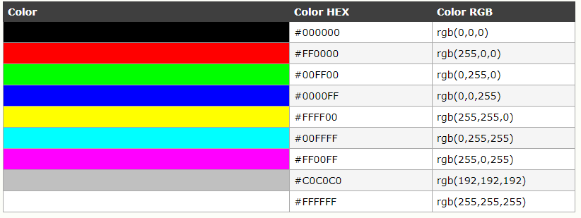
颜色值
颜色由一个十六进制符号来定义，这个符号由红色、绿色和蓝色的值组成（RGB）。
每种颜色的最小值是0（十六进制：#00）。最大值是255（十六进制：#FF）。
这个表格给出了由三种颜色混合而成的具体效果：

Slide 4
颜色名
仅仅有 16 种颜色名被 W3C 的 HTML4.0 标准所支持。它们是： red, blue, green, aqua, black, fuchsia, gray, lime, maroon, navy, olive, purple, silver, teal, white, yellow。
如果需要使用其它的颜色，需要使用十六进制的颜色值。

Slide 5
HTML特殊字符编码对照表
半角空格 &nbsp;
http://www.jb51.net/onlineread/htmlchar.htm

Slide 6
练习

Slide 7
PPT模板下载：www.1ppt.com/moban/ 行业PPT模板：www.1ppt.com/hangye/
节日PPT模板：www.1ppt.com/jieri/ PPT素材下载：www.1ppt.com/sucai/
PPT背景图片：www.1ppt.com/beijing/ PPT图表下载：www.1ppt.com/tubiao/
优秀PPT下载：www.1ppt.com/xiazai/ PPT教程： www.1ppt.com/powerpoint/
Word教程： www.1ppt.com/word/ Excel教程：www.1ppt.com/excel/
资料下载：www.1ppt.com/ziliao/ PPT课件下载：www.1ppt.com/kejian/
范文下载：www.1ppt.com/fanwen/ 试卷下载：www.1ppt.com/shiti/
教案下载：www.1ppt.com/jiaoan/ PPT论坛：www.1ppt.cn
第三回
ASP.NET（C#）学习会
谢谢观赏！

